Slide 1
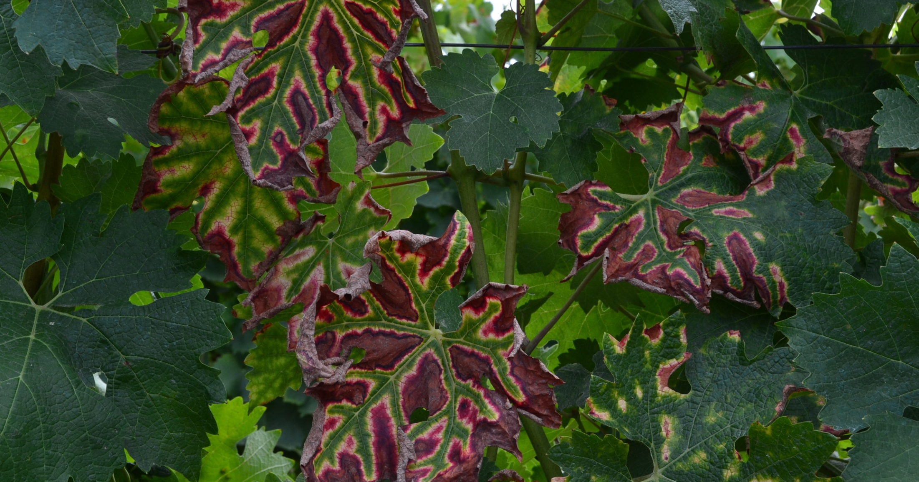
Aplicação de Trichoderma spp. na gestão das Doenças do Lenho na Europa
Dados recolhidos ao abrigo do Projecto Winetwork, através de entrevistas (219) a viticultores e revisão científica de bibliografia
Este projecto foi financiado pelo programa de investigação e inovação H2020 da União Europeia, sob o acordo de subvenção No 652601.

Slide 2
Sumário
Apresentação do Trichoderma fungi
Modo de acção
Como o Trichoderma auxilia no controlo das DL?
Estirpes existentes para uso em Viticultura
Como utilizar produtos com Trichoderma?
Método e período de aplicação
Produtos disponíveis nas Regiões em estudo no Projecto
Qual a eficiência do Trichoderma ?

Slide 3
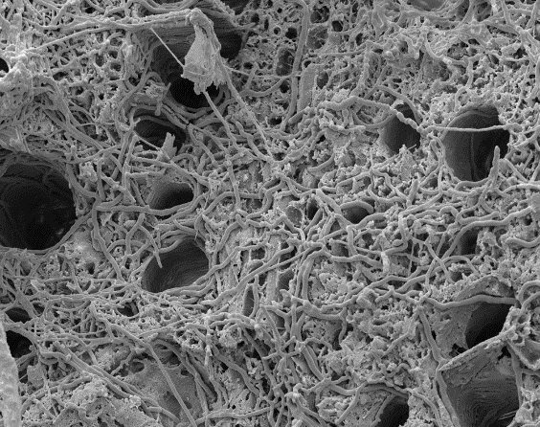
Apresentação do Trichoderma fungi
O género Trichoderma reúne vários fungos saprófitas geralmente encontrados no solo, na madeira morta, detritos verdes e plantas
O Trichoderma spp. apresenta características antagonistas em relação a um elevado número de patógenos (1887)
O que significa antagonista?
Capacidade de um organismo vivo suprimir ou retardar o crescimento ou actividade de um agente patogénico
Capacidade de protecção das raízes das infecções
provocadas pelos patógenos
Trichoderma pode controlar patógenos com
diferentes modos de acção

Slide 4
Apresentação do Trichoderma fungi
Modos de acção
Antibiose
Produção de substâncias inibidoras do crescimento de outros competidores, incluindo os patógenos da planta
Competição por nutrientes
O Trichoderma utiliza as mesmas fontes de nutrição dos patógenos
Competição pelo espaço
Elevada taxa de crescimento do Trichoderma comparativamente a outros organismos
Hiperparasitismo
Destruição de patógenos pela produção de enzimas letais (líticas)
Estes modos de acção são específicos da espécies e da estirpe

Slide 5
Como auxilia o Trichoderma no controlo das DL?
Muitos ensaios realizados desde 2000: objectivo? Avaliar a eficácia do Trichoderma spp. no controlo das DL
Como?
Teste em patógenos: Phaeomoniella chlamydospora, Phaeoacremonium minimum, Diplodia seriata, Neofusicoccum parvum
Ensaios In vitro e inoculação artificial em feridas de poda ou em plantas, sob condições controladas
Resultados?
Efeito parcial, de acordo com os métodos de avaliação utilizados no controlo de patógenos das DL.
Uma actividade de amplo espectro e capaz de atrasar a infecção de uma ampla gama de patógenos.
O Trichoderma pode permanecer viável nos tecidos lenhosos até 1 ano.

Slide 6
Como auxilia o Trichoderma no controlo das DL?
O Trichoderma é um produto vivo, a sua eficiência pode ser influenciada pelo ambiente:
A capacidade de colonização do lenho e a sua persistência pode depender de factores intrínsecos do lenho e do estado fisiológico da videira aquando da aplicação
O efeito do Trichoderma na protecção das feridas depende da interacção deste com a videira

Slide 7
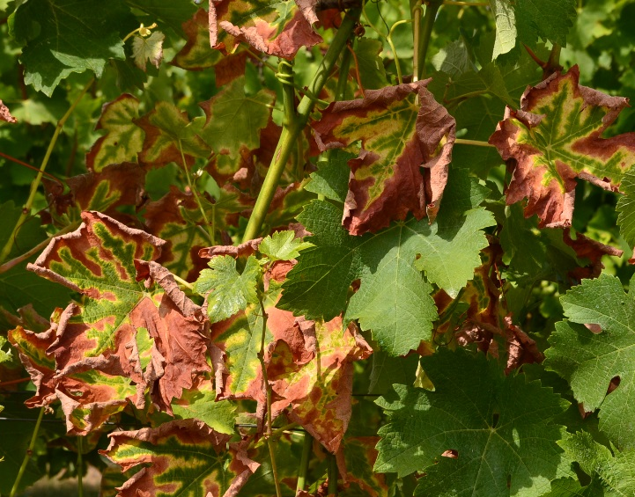
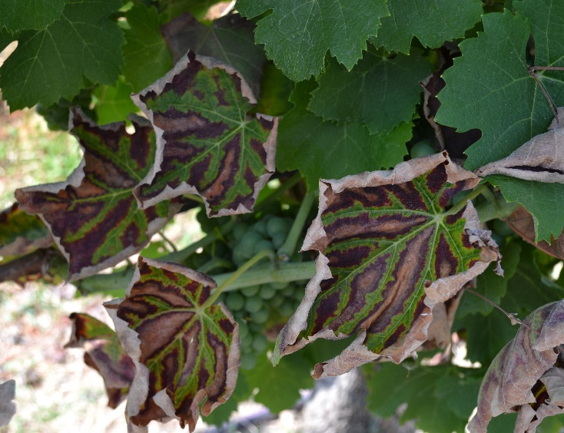
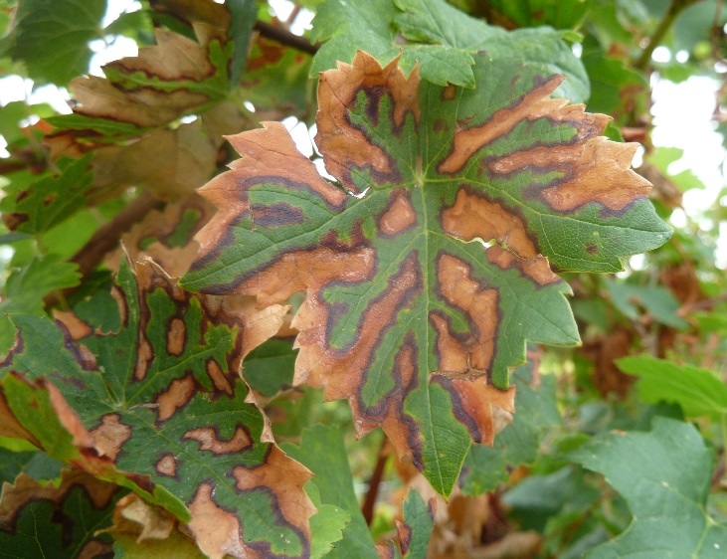
Como auxilia o Trichoderma no controlo das DL?
O género Trichoderma reúne diferentes espécies, e cada uma destas possui diferentes estirpes
As estirpes diferem no seu potencial antagonista e podem não ter os mesmos efeitos contra os patógenos das DL
Sintomas de Doenças do Lenho nas castas
Sauvignon Fer Servadou Cabernet Franc

Slide 8
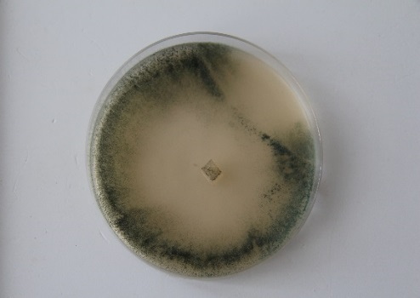
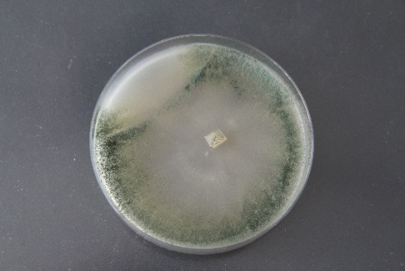
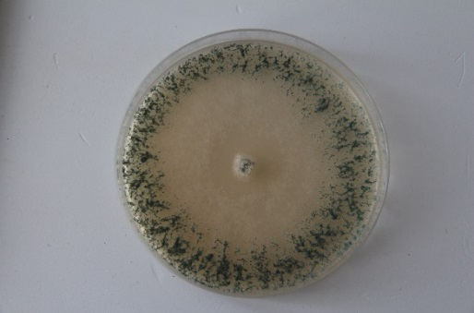
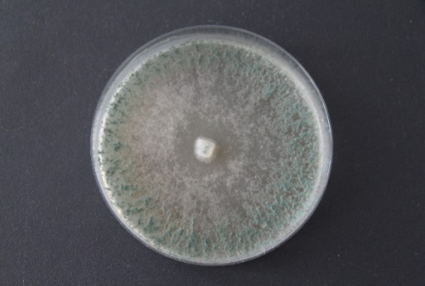
Como auxilia o Trichoderma no controlo das DL?
Trichoderma atroviride
O Trichoderma atroviride SC1 foi isolado do lenho de avelã e seleccionado pela sua alta capacidade de colonização e produtividade de enzimas líticas que degradam os patógenos.
O Trichoderma atroviride I1237 tem a capacidade de colonizar rapidamente as feridas de poda, competir com fungos patogénicos por nutrientes e espaço e tem propriedades de antibiose e micoparasitismo.
T. Atroviride I1237
T. Atroviride SC1

Slide 9
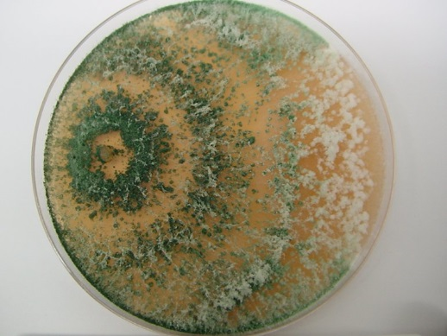
Como auxilia o Trichoderma no controlo das DL?
Trichoderma asperellum ICC012 e Trichoderma gamsii ICC080 podem actuar como micoparasitas em patógenos das DL a 10 e 15 °C, respectivamente.
Ambas as espécies permanecem viáveis a 5 °C e são capazes de actuar quando a temperatura aumenta
T. asperellum

Slide 10
Como auxilia o Trichoderma no controlo das DL?
O Trichoderma spp. deve ser usado como tratamento preventivo, pois não possui efeito curativo
O Trichoderma spp pode prevenir de forma eficiente a infecção das feridas de poda
Como se trata de fungos de crescimento rápido, o Trichoderma pode colonizar feridas de poda em condições ideais
Eles induzem uma alta competição no local de colonização
O micélio de Trichoderma pode colonizar tecidos do lenho até 2 cm sob a ferida e pode inibir a germinação de esporos

Slide 11
Como utilizar produtos com Trichoderma?
PROTECÇÃO DE FERIDAS DE PODA
Período de aplicação
Após a poda, a ferida permanece susceptível por um longo período, que corresponde ao tempo mais crítico para a infecção por patógenos das DL (de 2 a 8 semanas após a poda).
Aplicar Trichoderma o mais cedo possível após a poda
Entre o período de dormência e o período de « chora » (BBCH 00- BBCH 05)
A temperaturas entre 0°C a 10°C de acordo com as estirpes
Considere o clima: chuva intensa pode lavar o produto
Recomendação: plantação de vinhas inoculadas com Trichoderma em viveiro e fazer a repetição em campo no ano seguinte à plantação

Slide 12
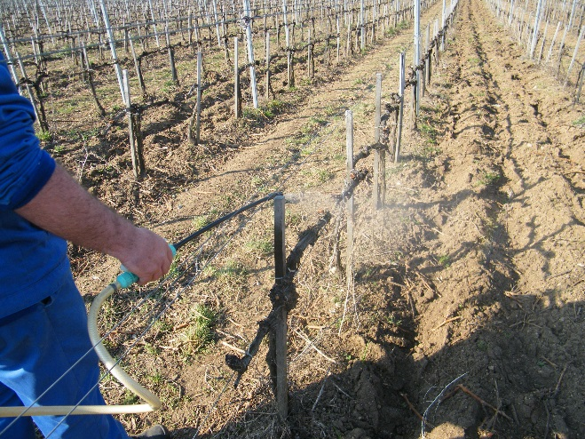
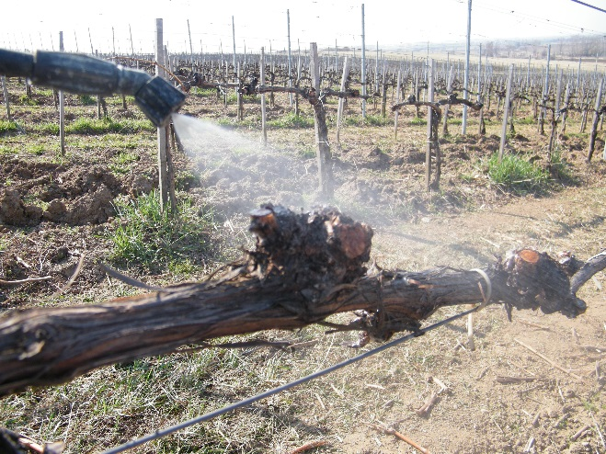
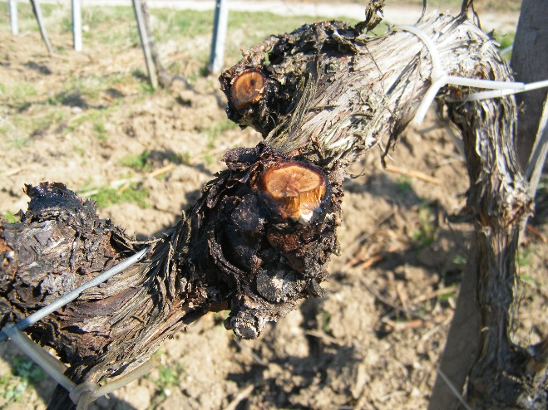
Como utilizar produtos com Trichoderma?
PROTECÇÃO DE FERIDAS DE PODA
Método de aplicação: Pulverização
Lavar o pulverizador antes da aplicação
Aplicação isolada do produto
Esporos suspensos em água
Grande volume de água
Localizar a pulverização na zona de poda por forma a cobrir feridas grandes e pequenas

Slide 13
Como utilizar produtos com Trichoderma?
PROTECÇÃO DE FERIDAS DE PODA
Produtos disponíveis
País | Produto | Quantidade | Composição | Preço comercial
França | Esquive WP® | 4 kg/ha | Trichoderma atroviride I-1237 | 252€/ha
 | Vintec® | 200g/ha | Trichoderma atroviride SC1 | 200€/ha
Italia | Patriot Dry® | 1kg/ha | Trichoderma asperellum ICC012+ Trichoderma gamsii ICC080 | De 45 a 50€/ha
 | Remedier® | 1kg/ha | Trichoderma asperellum ICC012+ Trichoderma gamsii ICC080 | De 45 a 50€/ha
 | Tellus WP® | 200g/ha | Trichoderma asperellum ICC012+ Trichoderma gamsii ICC080 | De 45 a 50€/ha
Alemanha | Vintec® | 200g/ha | Trichoderma atroviride SC1 | 180€/ha

Slide 14
Como utilizar produtos com Trichoderma?
PROTECÇÃO DE FERIDAS DE PODA
Produtos submetidos para homologação
País | Produto | Composição
Portugal | Vintec® | Trichoderma atroviride SC1
Espanha | Esquive WP® | Trichoderma atroviride I-1237
Hungria | Vintec® | Trichoderma atroviride SC1

Slide 15
Como utilizar produtos com Trichoderma?
PROTECÇÃO DE FERIDAS DE PODA
Produto | Período de aplicação | Quantidade | Temperatura | Condições climáticas | Outros
Esquive WP® | BBCH 00 | 4 kg/ha em 150L água/ha | ≥ 4°C | Seco, sem chuva nas 4 horas seguintes | Armazenamento à temperatura ambiente
Vintec® | BBCH 00- BBCH 05 | 200 g/ha em 100 L água/ha | ≥ 10°C | Sem chuva ou geada após o tratamento | Suspensão preparada imediatamente antes da aplicação e não reutilizar, armazenamento entre 0°C-4°C
Patriot Dry® | BBCH 00 | 250 g/l em 400 L água/ha | ≥ 10°C |  | Armazenamento a < 25°C
Remedier® | BBCH 00- BBCH 05 | 250 g/l em 400 L água/ha | ≥ 10°C |  | Para promover a germinação de esporos colocar o produto em água 24H antes do tratamento
Tellus WP® | BBCH 00 | 250 g/l em 400 L água/ha | ≥ 10°C |  | Armazenamento a <25°C; Pode ser mantido 15 meses sem abrir

Slide 16
Qual a eficiência do Trichoderma ?
Como actua o Trichoderma na videira ?
Como se trata de fungos de rápido crescimento, em condições ideais, o Trichoderma pode colonizar as feridas de poda
Indução de competição por nutrientes e espaço com os patógenos
Colonização dos tecidos abaixo das feridas que impedem que os agentes patogénicos entrem na ferida

Slide 17
Qual a eficiência do Trichoderma ?
Factores que influenciam a eficácia do Trichoderma
Trichoderma: espécies e estirpes
Modo de aplicação
Estado fenológico
Intervalo entre a poda e a aplicação
Condições climáticas durante e após a aplicação
Interacção Videira-Trichoderma
Factores ambientais

Slide 18
Qual a eficiência do Trichoderma ?
A Eficácia das espécies de Trichoderma varia com as condições locais.
É essencial complementar com boas práticas de gestão da vinha: boas práticas de poda, restrição de inóculo, equilíbrio da videira ...

Slide 19
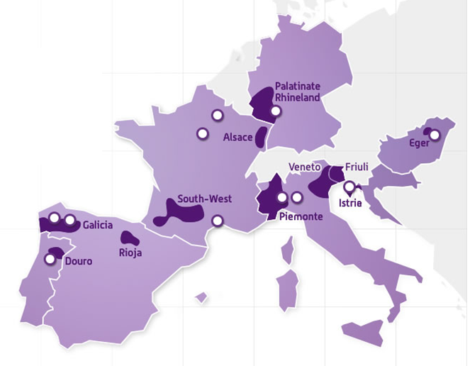
Projecto Winetwork
Financiado pelo programa de investigação e inovação H2020 da União Europeia, sob o acordo de subvenção No 652601.
Duração: Abril 2015- Set. 2017
11 parceiros
Orçamento de 2 M€
Esta apresentação foi realizada no âmbito do projecto winetwork utilizando dados práticos através de 219 entrevistas, feitas em 10 regiões de vinhos de 7 países europeus, e de uma análise da literatura científica sobre o tema.
Mais informação em www.winetwork.eu
E em www.winetwork-data.eu
Parceiros (branco)
Regiões vitícolas envolvidas (lilás)

